Slide 1
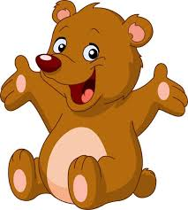
Лепка «Игрушечный медведь»
Муниципальное автономное дошкольное образовательное учреждение муниципального образования "Светловский городской округ" - детский сад № 2 «Светлячок»
Средняя группа
Автор: воспитатель
Климова Яна Юрьевна

Slide 2
Программное содержание
Продолжать учить детей лепить животное из трех разных по форме частей, конструктивным способом. Соблюдая пропорции между ними;
Закреплять знакомые приемы лепки: скатывание, раскатывание, прищипывание;
развивать глазомер, чувство формы и пропорции;
Развивать самостоятельность, воспитывать интерес к лепке животных.

Slide 3
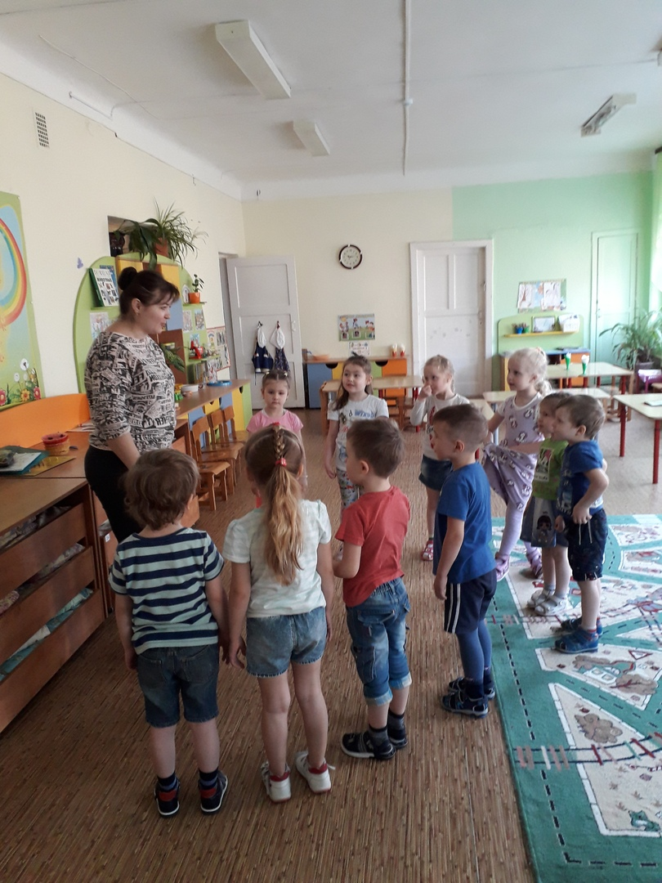
Игровая
мотивация.
Постановка
Проблемы.
На электронную почту приходит письмо от неизвестного лесного жителя

Slide 4
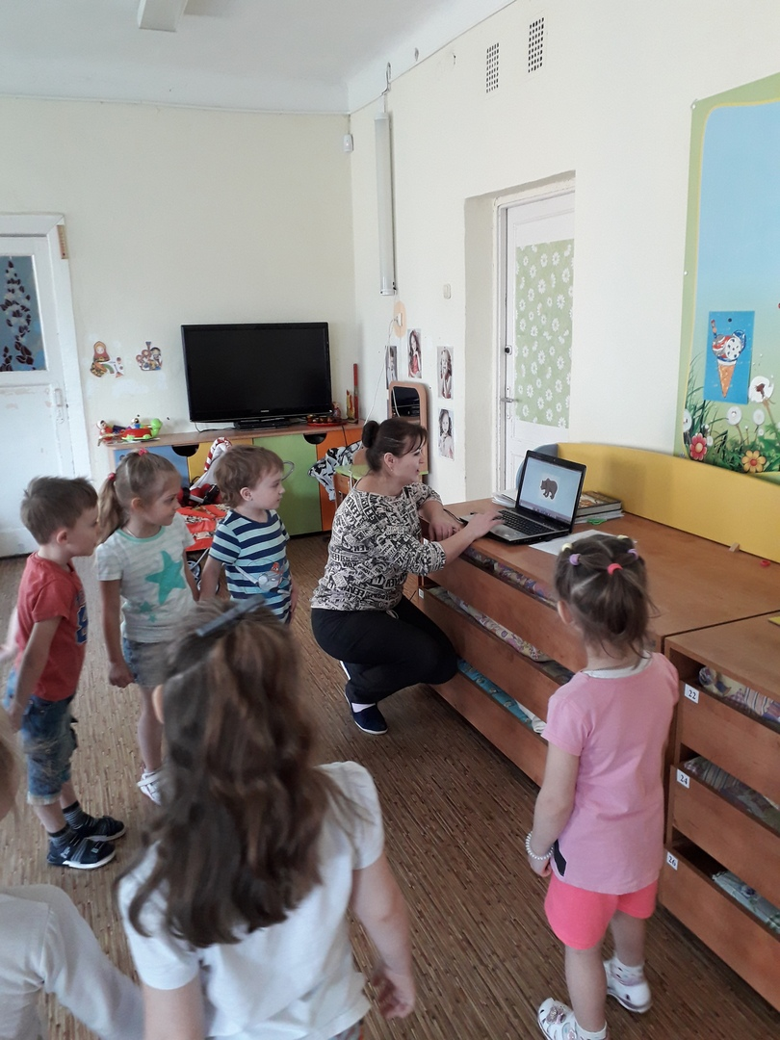
С помощью загадки ребята узнают от кого это письмо – от Медведя

Slide 5
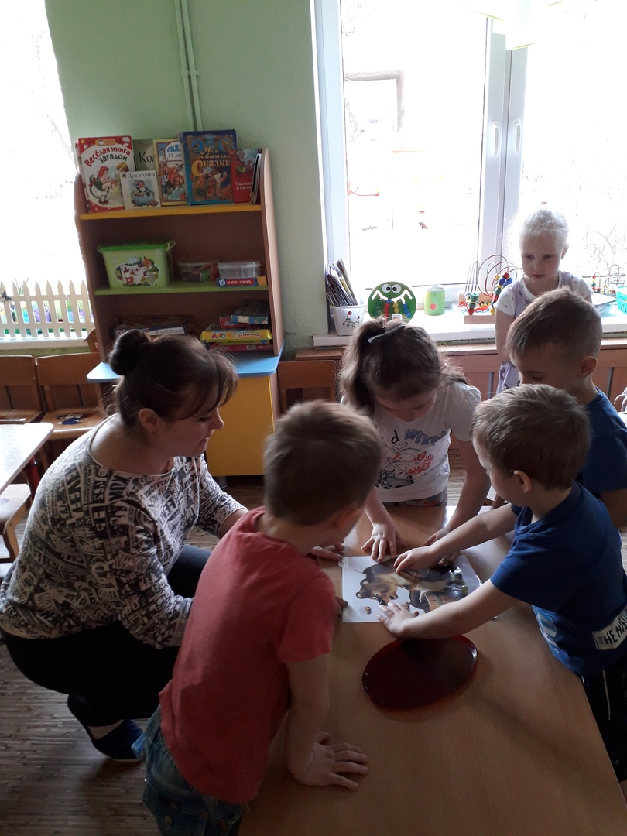
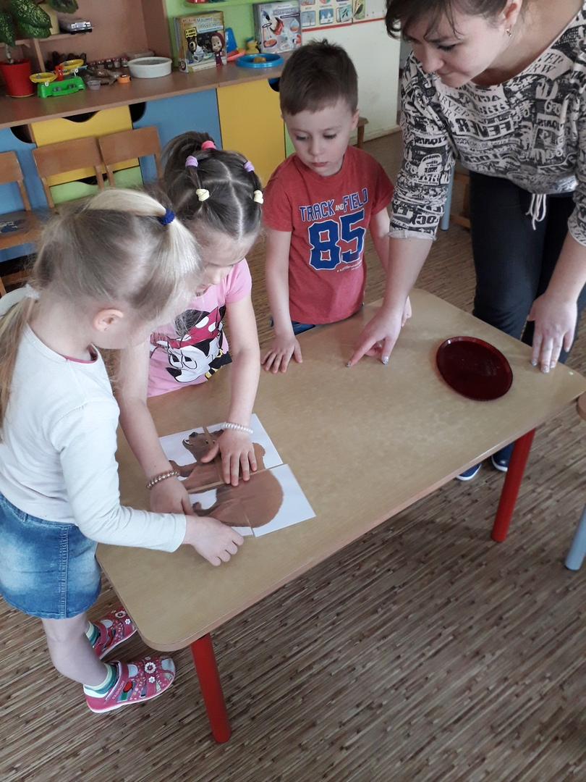
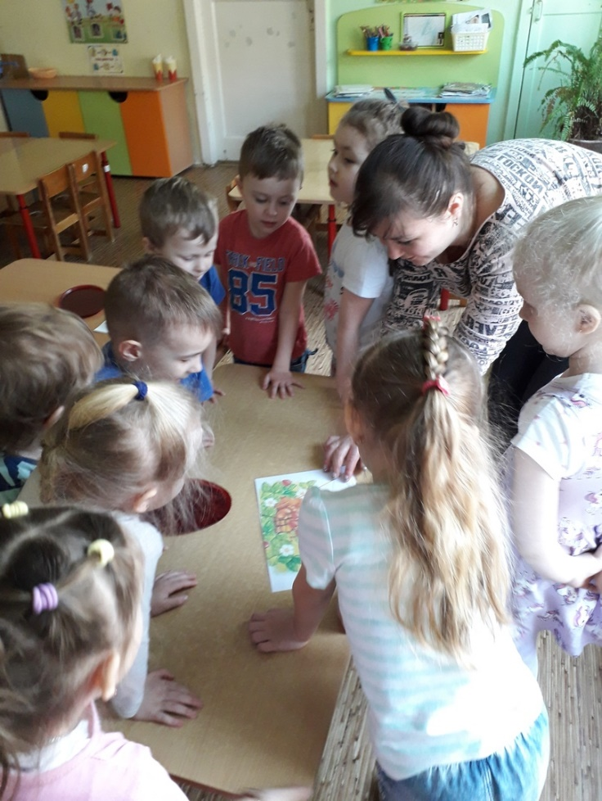
Проводится игра
«Разрезные картинки»
Дети делятся на 3 группы и выкладывают трех разных медведей.

Slide 6
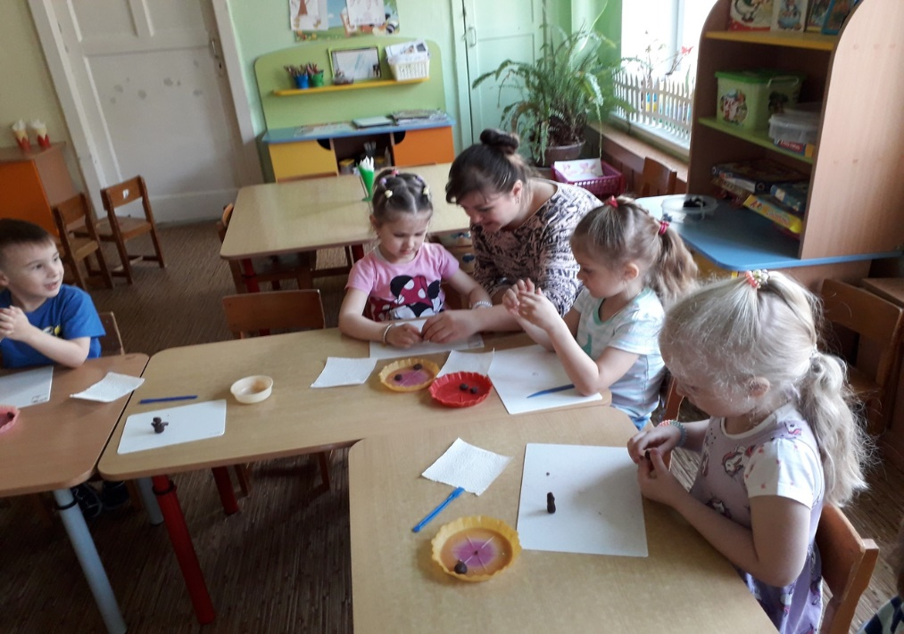
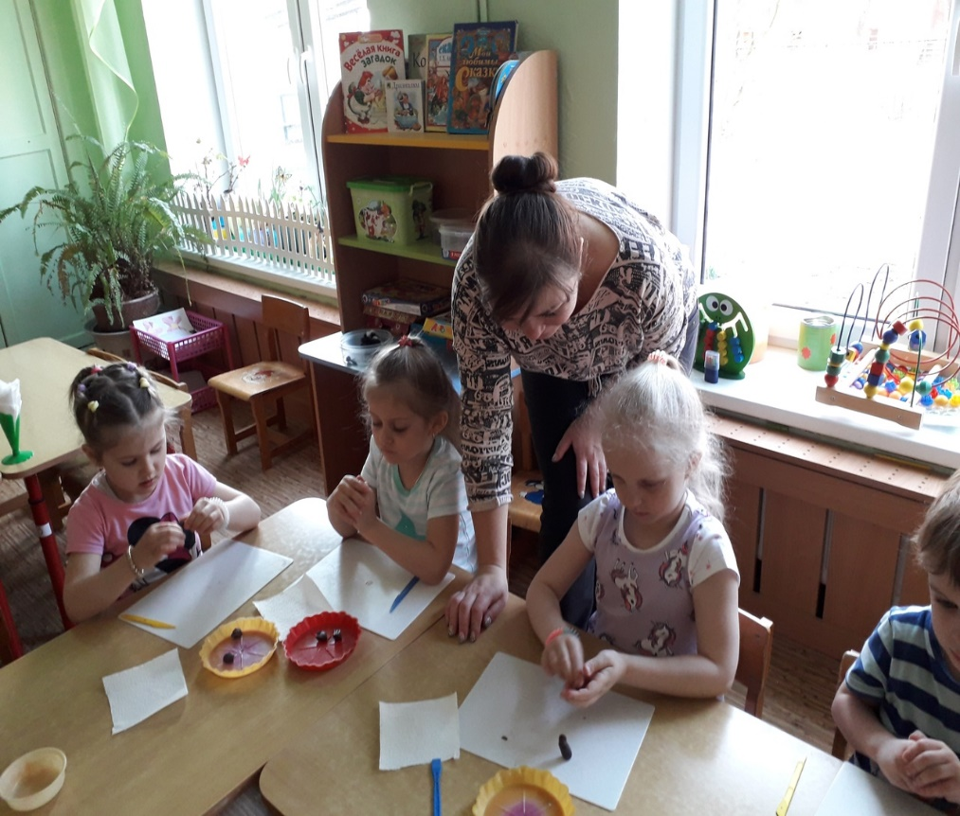
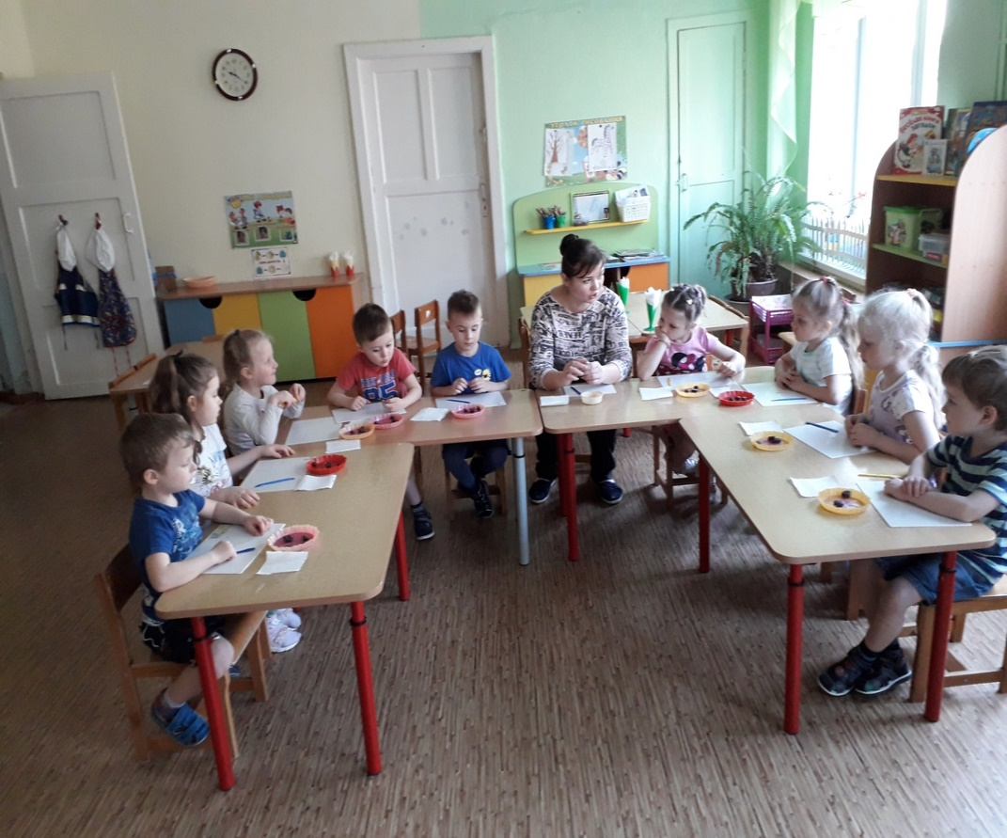
Воспитатель объясняет как необходимо лепить игрушечного медведя. Далее
проводится пальчиковая гимнастика
«Дикие животные»
Это зайчонок, это бельчонок,
это лисенок, это волчонок,
(сгибают пальцы в кулачок, начиная с мизинца)
А это спешит, ковыляя спросонок
Бурый, мохнатый, смешной медвежонок.
(Вращают большим пальцем)
После чего дети приступают к лепке.

Slide 7
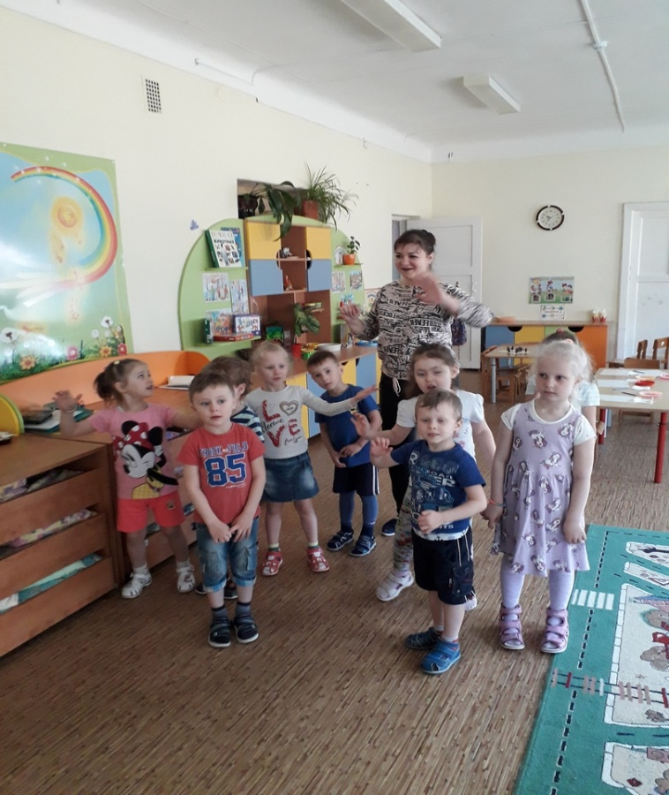
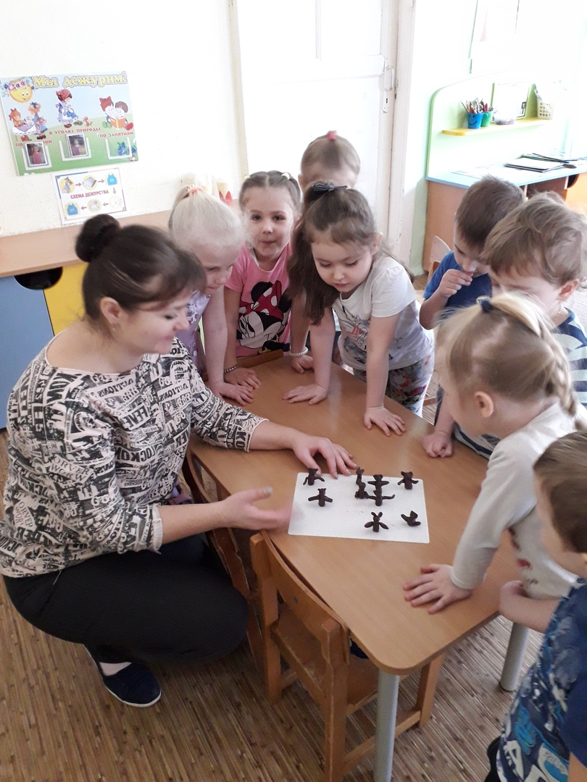
Физкультминутка «Вместе с медведем». Дети повторяют движения за медведем (для этого используется телевизор)

Slide 8
Вывод:
С помощью сюрпризного момента заинтересовала детей к творческой деятельности.
Выполнены все поставленные задачи. Ребята откликались на задания, отвечали на вопросы, активно работали.
Творческая деятельность вызвала у детей положительные эмоции.

